Slide 1
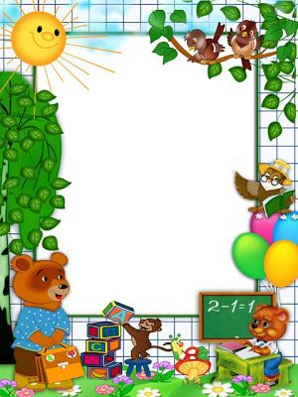
MUNDO MÁGICO DE LA TECNOLOGÍA
EN PREESCOLAR
RECURSOS: CUENTOS INFANTILES CLÁSICOS
Y TRADICIONALES
YADIRA SANCHEZ
28 DE MAYO 2019

Slide 2
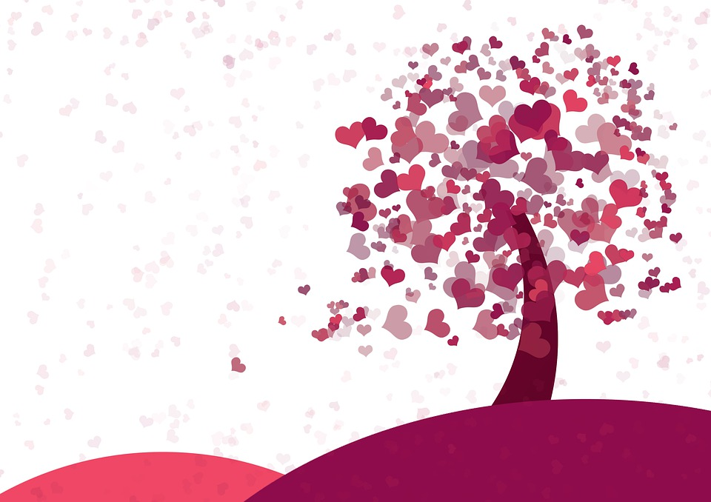
INTRODUCCIÓN
La pedagogía utilizada al realizar este trabajo ayuda al fortalecimiento de estrategias didácticas, en donde el docente tiene la posibilidad de mejorar sus prácticas de aula, crear entornos de aprendizajes más dinámicos e interactivos para complementar el proceso de enseñanza y aprendizaje de los niños, facilita el trabajo en equipo y el cultivo de actitudes sociales, debido a los enormes cambios actuales en la educación que notablemente han cambiado tanto la forma de enseñar como la forma de aprender y por supuesto el rol del docente es imprescindible que esté formado para esta sociedad tecnológica y mantengan una actitud positiva para el desarrollo en el contexto educativo.

Slide 3

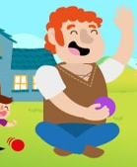
EL GIGANTE EGOISTA

Slide 4

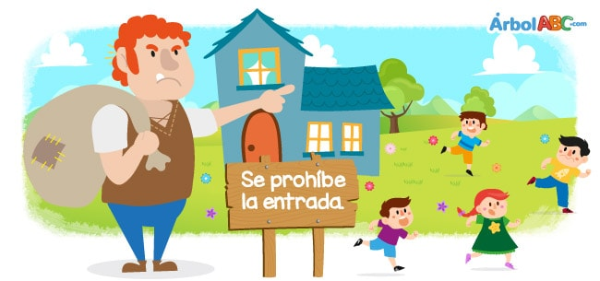
Todas las tardes, a la salida de la escuela, los niños iban a jugar al jardín del gigante. Este era un gran jardín encantador, cubierto de un césped suave y verde. Por aquí y por allá, había hermosas flores como estrellas, y melocotoneros que en la primavera estallaban en delicadas flores de color rosa y en otoño daban ricos frutos. Los pájaros se posaban en los árboles y cantaban con dulzura.
Un día, después de siete años de ausencia, el gigante regresó y encontró a los niños jugando en su jardín.

Slide 5
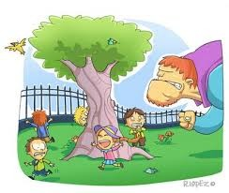
¿Qué hacen aquí? —gritó con voz áspera. Y los niños salieron corriendo.
Mi jardín es mi jardín—dijo el gigante—. No voy a permitir que nadie más que yo juegue en él
Entonces, construyó un muro alto alrededor del jardín y puso un letrero enorme que decía:
“Se prohíbe la entrada. Quien no cumpla será castigado”.
Él era un gigante muy egoísta.
Los pobres niños ahora no tenían dónde jugar. Intentaron jugar en la carretera, pero la carretera estaba muy polvorienta y llena de piedras y no les gustó. A menudo se reunían frente al muro a recordar el hermoso jardín oculto.
Luego llegó la primavera, y en todo el país había coloridas flores y pajaritos. Sin embargo, en el jardín del gigante egoísta todavía era invierno. Como no había niños, los pájaros no cantaban y los árboles se olvidaron de florecer. Solo una vez una flor se asomó entre el césped, pero apenas vio el cartel, se sintió tan triste por los niños que volvió a meterse bajo tierra para quedarse dormida.
Los únicos que se sentían a gusto en el jardín eran la nieve y la escarcha. La primavera se olvidó de este jardín —dijeron—, así que nos quedaremos aquí el resto del año.
La nieve cubrió el césped con su manto blanco, y la escarcha pintó de plateado los árboles. Enseguida invitaron a su triste amigo, el viento del norte, para gigante no le dio ninguno. que pasara con ellos el resto de la temporada.
Con el viento del norte llegó el granizo y el invierno del jardín se hizo aún más blanco y frío.
-No puedo comprender cómo la primavera tarda tanto en llegar — decía el gigante egoísta, al asomarse a la ventana—. Espero que pronto cambie el tiempo.
Pero la primavera no llegó, y tampoco el verano. El otoño dio dorados frutos a todos los jardines, pero al jardín del siempre fue invierno en la casa del gigante.

Slide 6
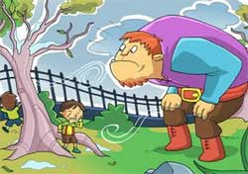
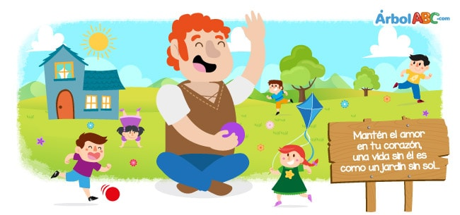
Una mañana, el gigante estaba en la cama todavía cuando escuchó una música muy hermosa. Era un pequeño jilguero cantando afuera de su ventana. a la ventana. ¿Y qué crees que vio?
Él vio algo maravilloso. Los niños habían entrado al jardín a través de un pequeño agujero en la pared. Los árboles estaban tan contentos de tener a los niños de nuevo que se habían cubierto de flores. Los pájaros volaban y cantaban con deleite, y las flores se asomaban entre el verde césped y reían. Era una escena encantadora.
¡Qué egoísta he sido! —dijo el gigante —Ahora sé por qué aquí nunca llegó la primavera. Derribaré la pared, y mi jardín será de los niños por los siglos de los siglos. El gigante se sentía realmente avergonzado de su egoísmo, así que tomó su hacha y derribó el muro.
Si algún día pasarás por el hermoso jardín, leerías un enorme cartel que dice:
Mantén el amor en tu corazón, una vida sin él es como un jardín sin sol…
Y también encontrarías a un gigante jugando con los niños en el lugar más hermoso que hayas visto en tu vida.

Slide 7
CONCLUSIÓN
Los recursos o herramientas tecnológicas son de gran valor para la labor pedagógica, ya que los niños tendrán una motivación superior y podrán llevar a la práctica los conocimientos aprendidos en clase, siendo una manera muy efectiva para ellos en su proceso de enseñanza-aprendizaje, ya que el docente debe siempre mantener una actitud creativa que permita seleccionar aquellas estrategias o recursos que estimulen el razonamiento, la reflexión, la imaginación, la creación, la expresión oral y escrita, la búsqueda, selección y uso de información en los niños y niñas .

Slide 8
FUENTES UTILIZADAS https://arbolabc.com/
Cuento Infantiles Clásicos y Tradicionales https://arbolabc.com/cuentos-clasicos-infantiles https://www.google.com/search?q=imaGEN+DEL+GIGANTE+EGOISTA

